Slide 1
Websites
CSS position, grid and flexbox

Slide 2
CSS LAYOUT

Slide 3
Position property
Specifieert hoe een element gepositioneerd zal worden
Vijf verschillende positie waarden
Static
Relative
Fixed
Absolute
Sticky

Slide 4
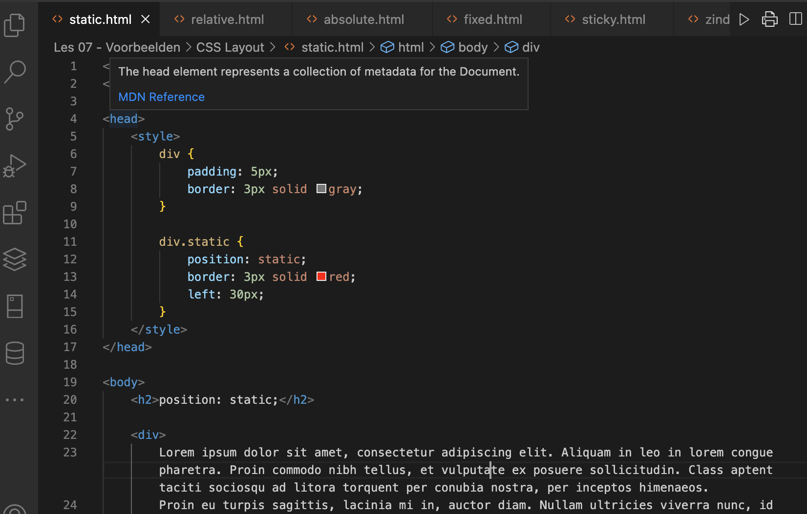
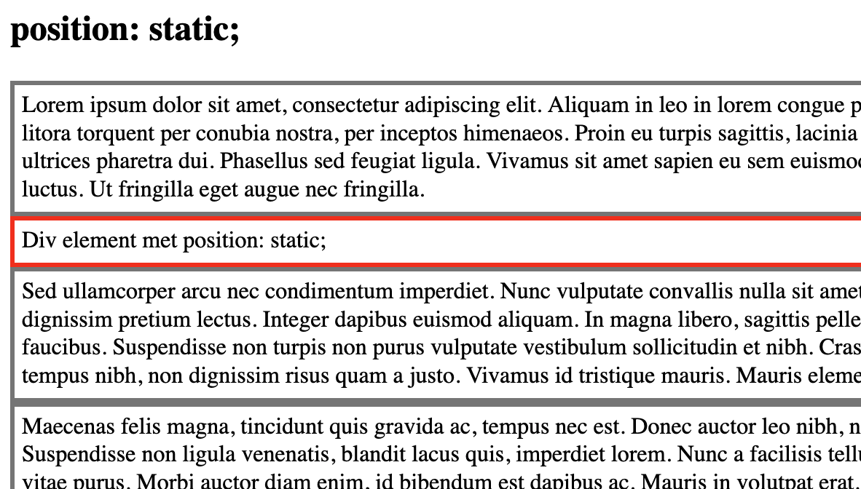
position: static;
HTML elementen zijn standaard static gepositioneerd
Static elementen worden niet beïnvloed door de properties top, bottom, left en right

Slide 5
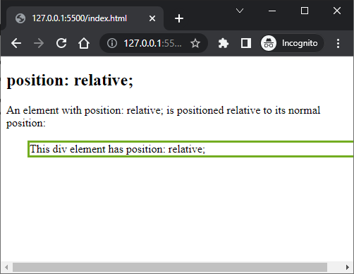
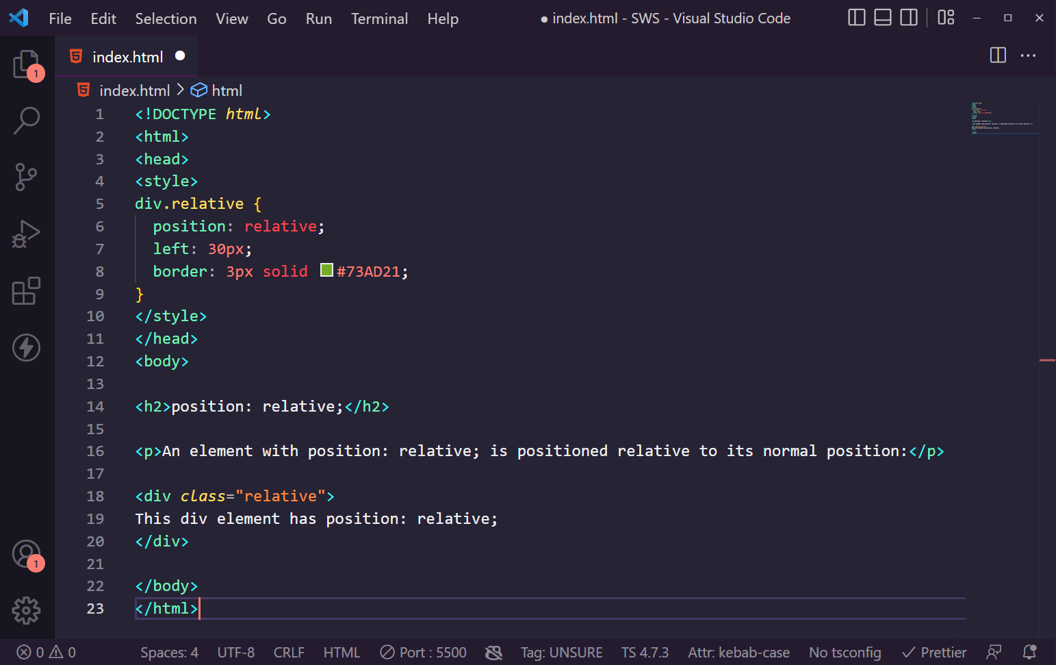
position: relative;
Een element met position: relative; is gepositioneerd ten opzichte van zijn normale positie
Merk op dat je een horizontale scrollbar zal krijgen omdat left: 20px; is gebruikt
De plaats waar dit element zou staan wordt vrij gehouden

Slide 6
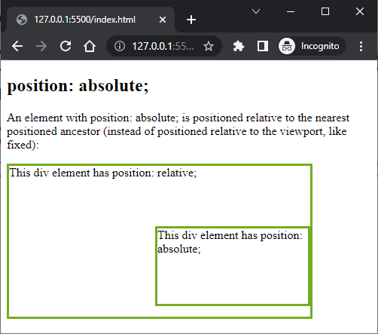
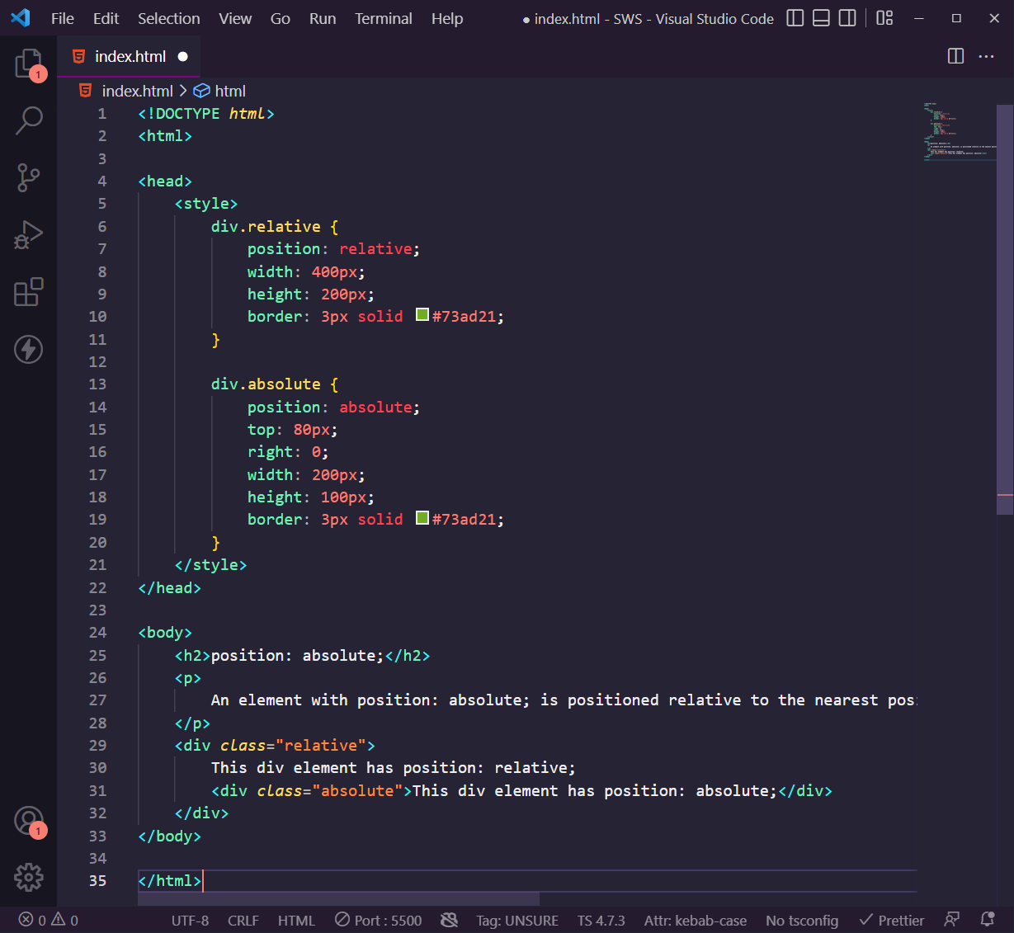
position: absolute;
Een element met position: absolute; wordt gepositioneerd ten opzichte van zijn parent
Als er geen parent is zal de <body> gebruikt worden als parent
De plaats waar dit element zou staan wordt niet vrij gehouden
Zal wel mee scrollen integenstelling tot position: fixed;

Slide 7
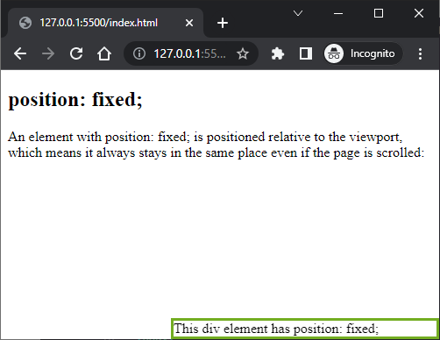
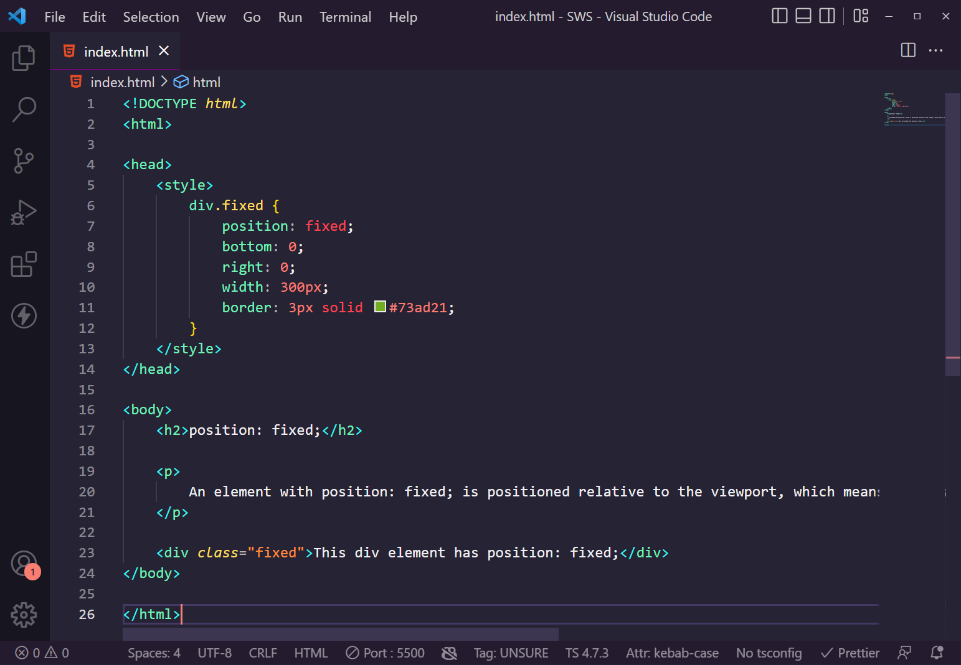
position: fixed;
Het element wordt uit de normale document flow gehaald
Een element met position: fixed; is gepositioneerd ten opzichte van de viewport, wat betekent dat deze altijd op dezelfde plaats blijft, zelfs als de pagina wordt gescrold
De properties top, right, bottom en left worden gebruikt om het element te positioneren

Slide 8
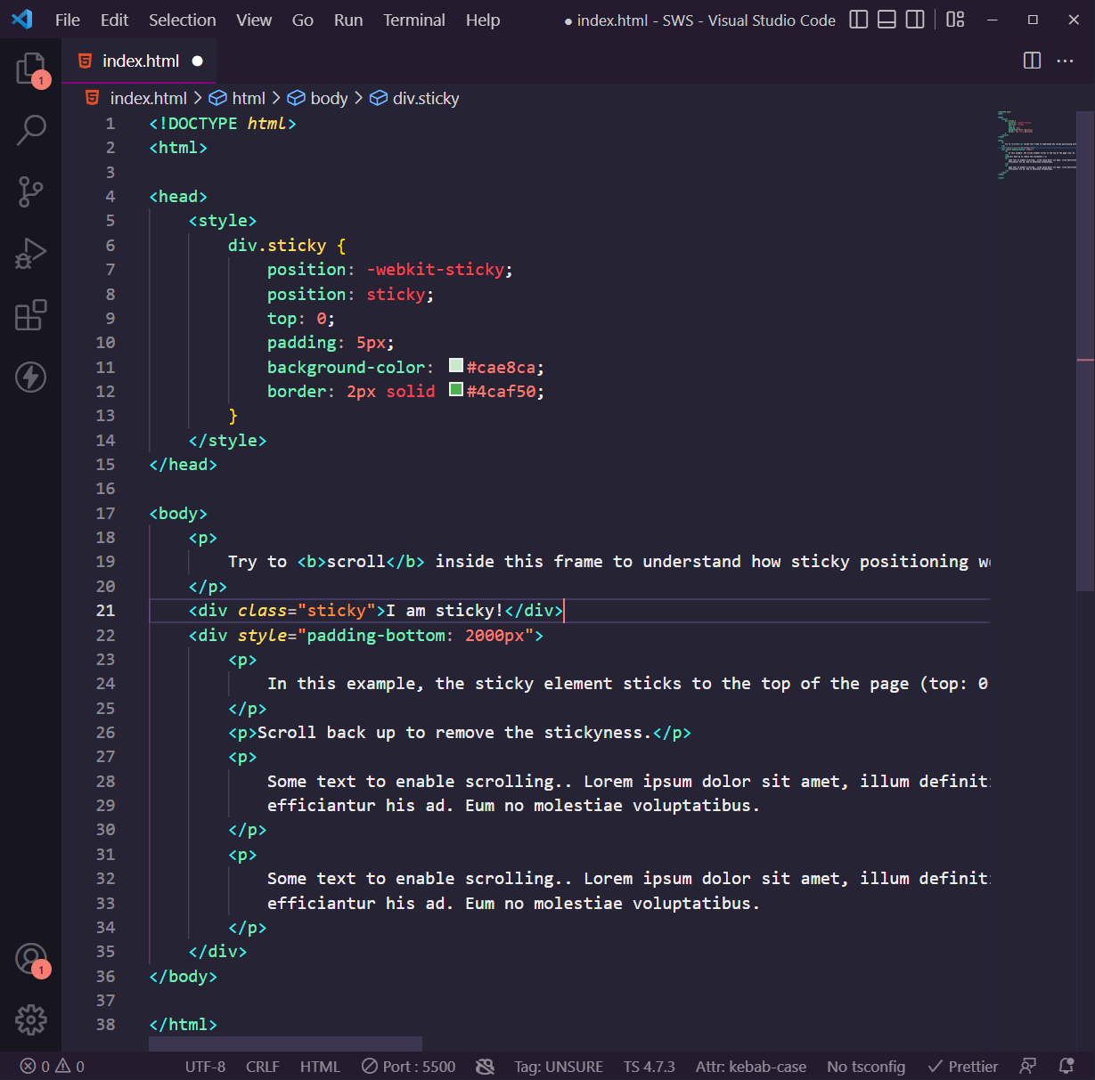
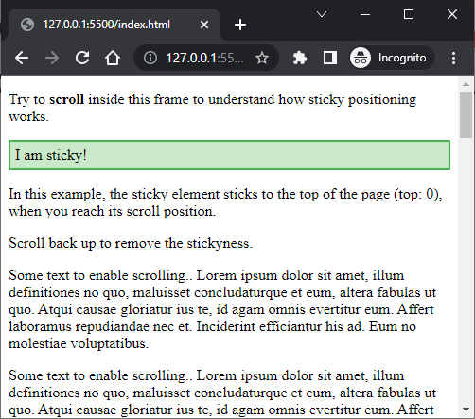
position: sticky;
Een element met position: sticky; wordt gepositioneerd op basis van de schuifpositie van de gebruiker
Wanneer de sticky div de positie top: 0; bereikt zal deze blijven staan

Slide 9
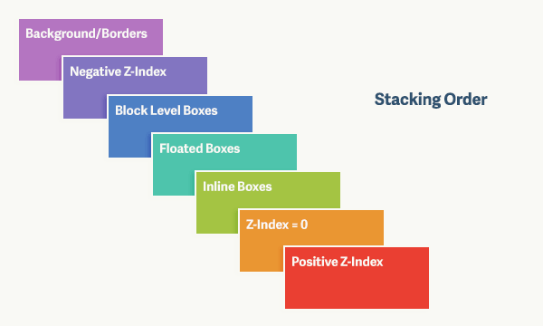
Z-index: value;
Wanneer elementen worden gepositioneerd, kunnen ze andere elementen overlappen
De property z-index geeft de stapelvolgorde van een element aan (welk element voor of achter het andere moet worden geplaatst)
Een element kan een positieve of negatieve stapelvolgorde hebben

Slide 10
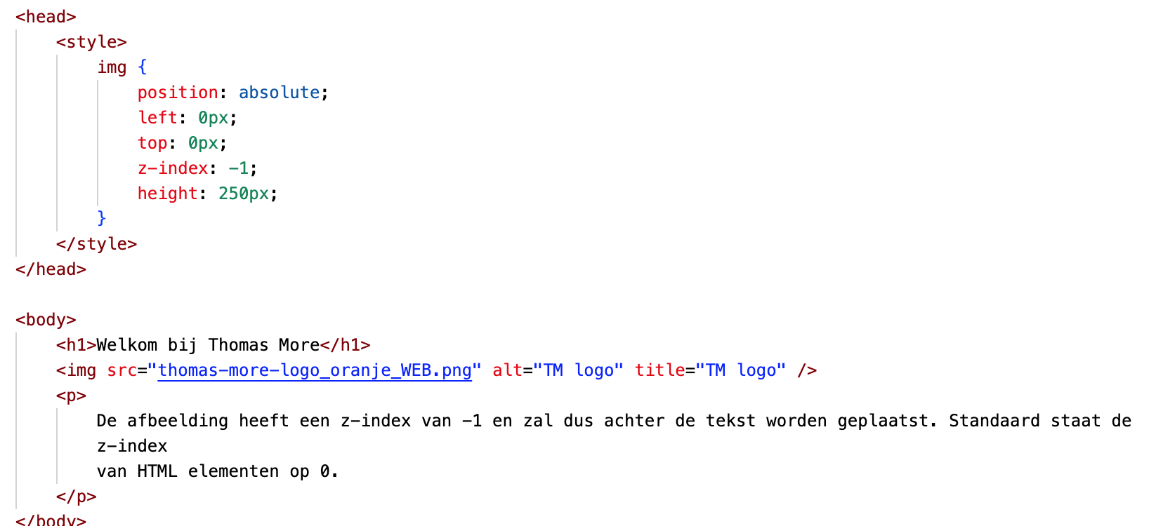
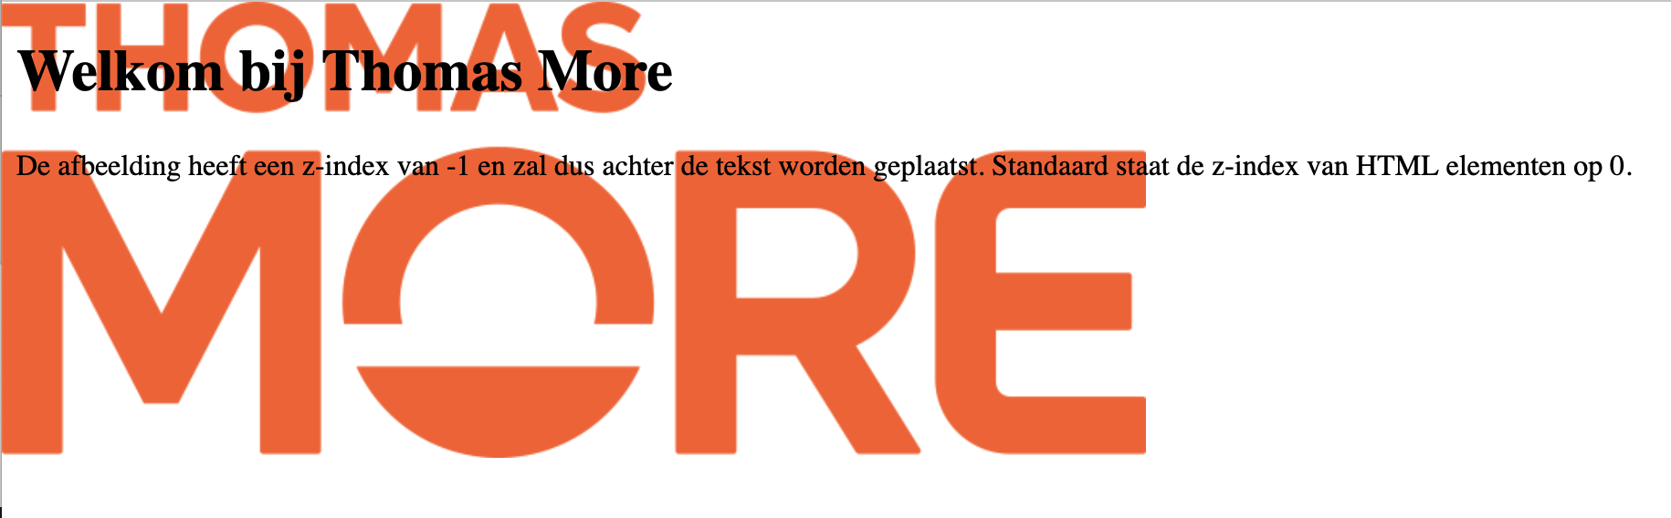
Voorbeeld

Slide 11
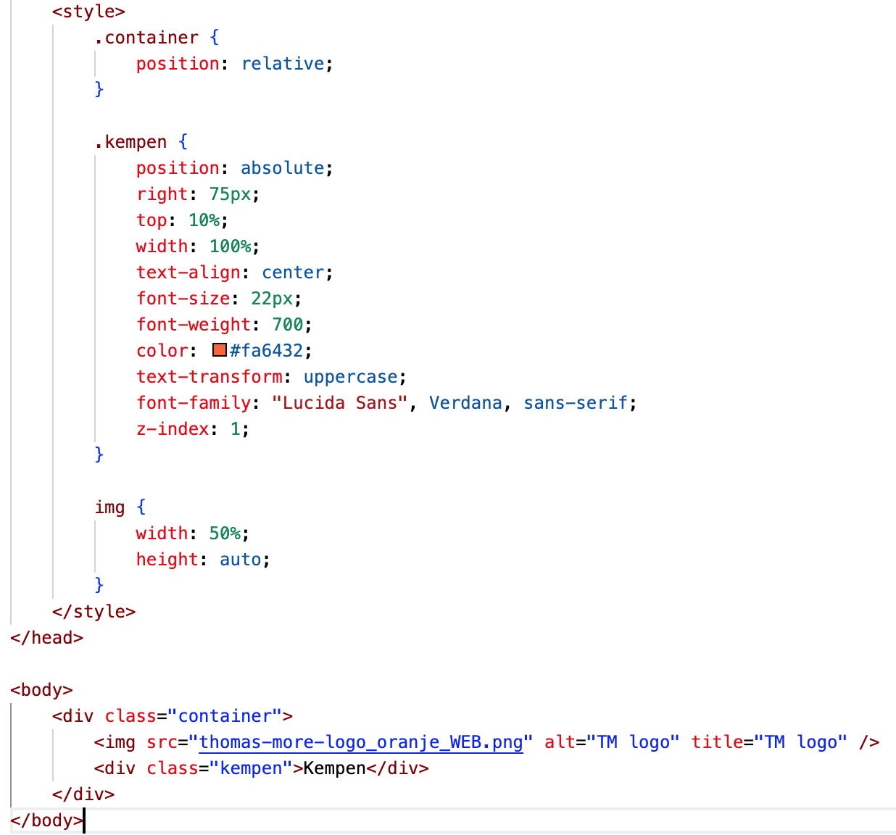

Voorbeeld

Slide 12
CSS Grid

Slide 13
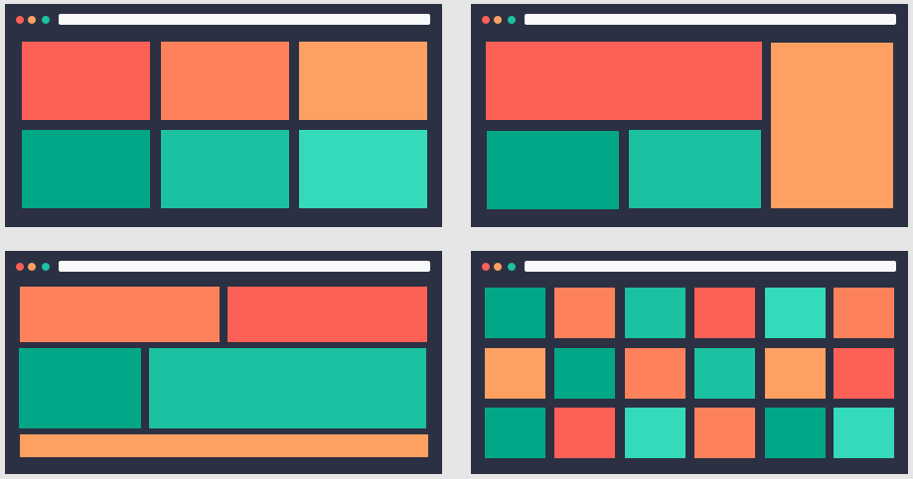
CSS Grid
Lay-out met rijen en kolommen
Ondersteund door alle moderne browsers

Slide 14
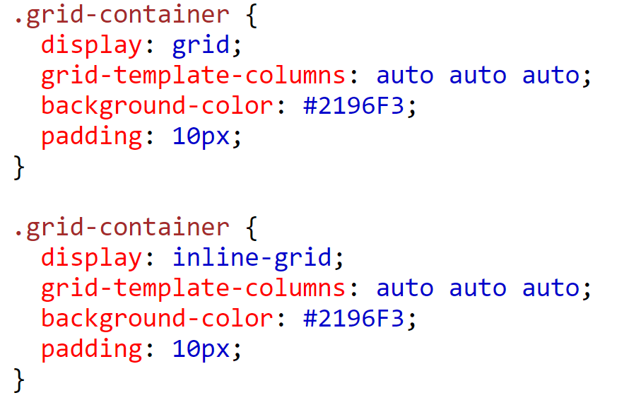
Display property grid_basis.html
Een HTML element wordt een grid container wanneer we het display property instellen op grid of inline-grid
Alle child elementen van de grid container worden grid items
https://www.w3schools.com/css/tryit.asp?filename=trycss_grid

Slide 15
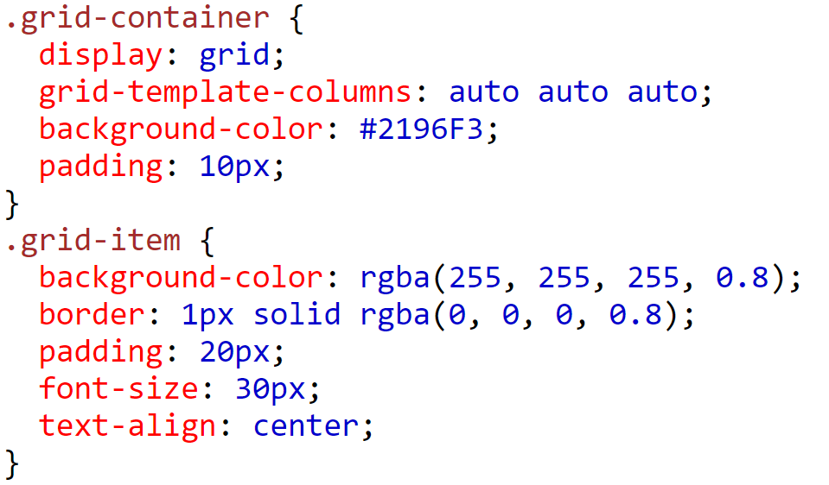
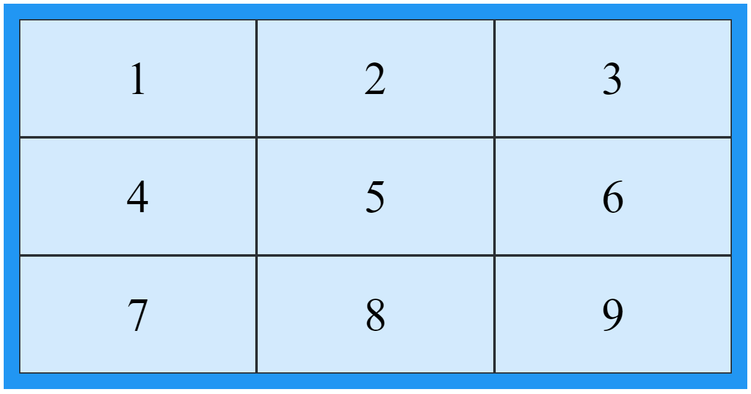
Items
Een grid bestaat uit één parent element met één of meerdere child elementen

Slide 16
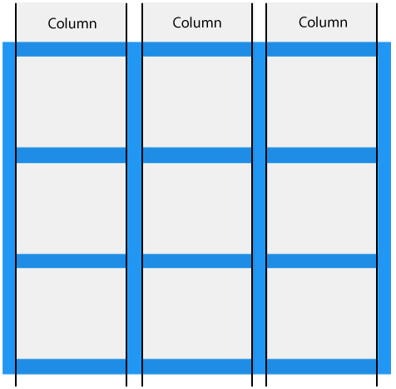
Columns
De verticale lijnen van de grid items zijn de kolommen

Slide 17
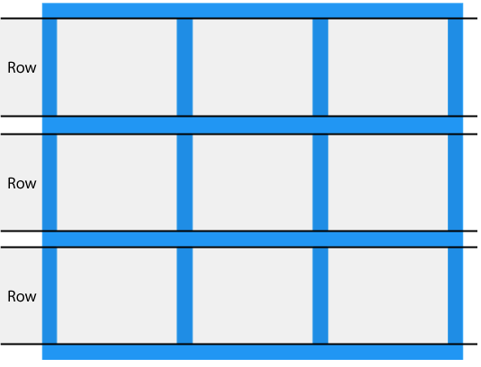
Rows
De horizontale lijnen van de grid items zijn de rijen

Slide 18
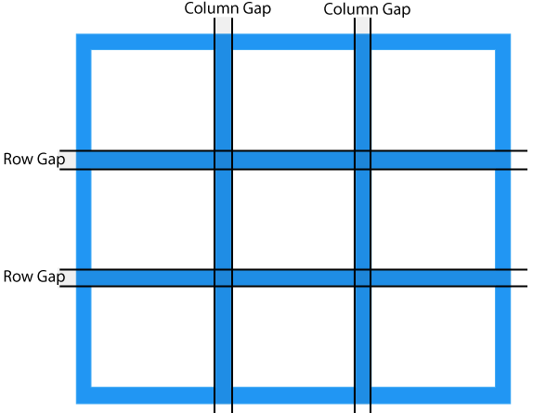
Gaps grid_gap_rows.html
De spatie tussen lijnen van de grid items noemen we het gap
Dit kunnen we instellen via CSS
column-gap: 50px;
row-gap: 30px;
gap: 50px;

Slide 19
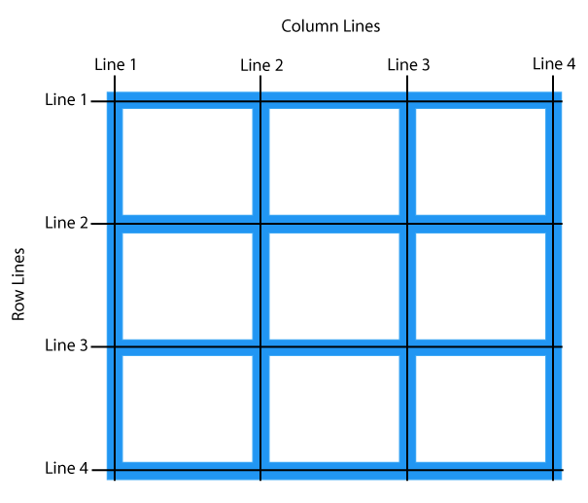
Lines
De lijnen tussen de rijen noemen we row lines
De lijnen tussen de kolommen noemen we de column lines

Slide 20
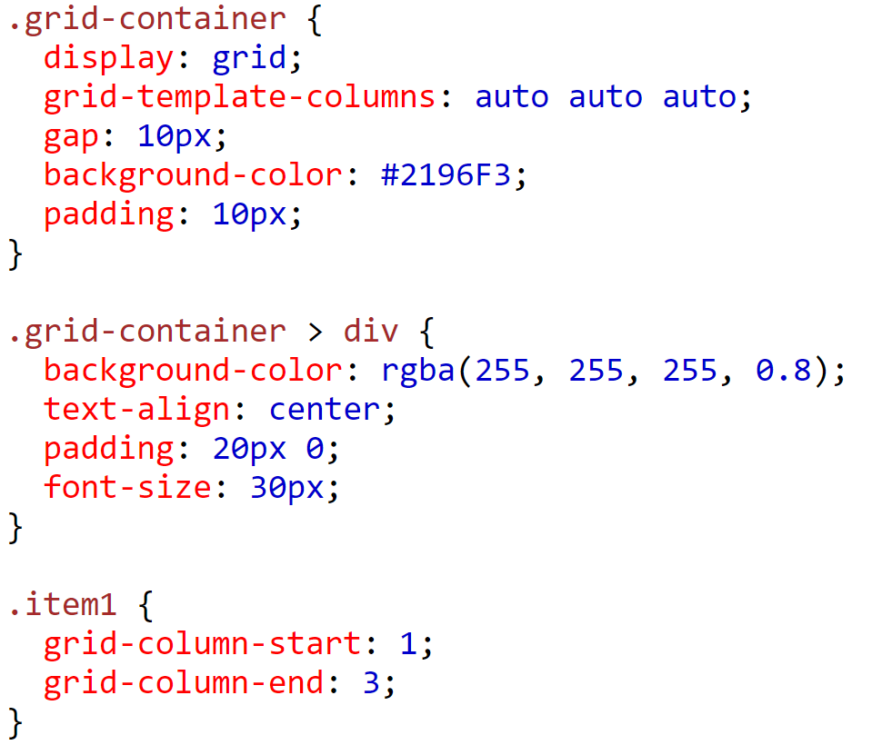
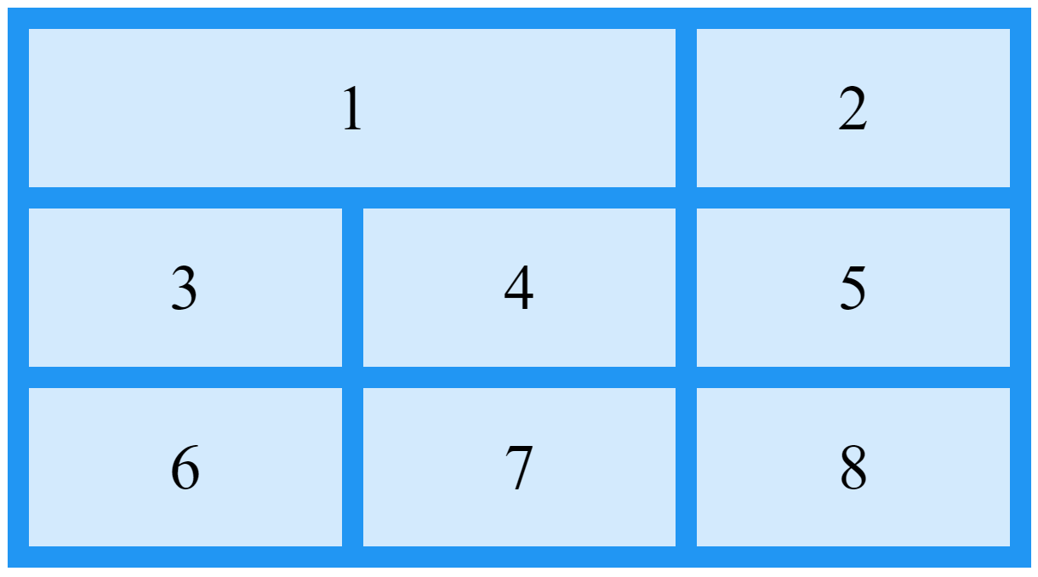
Column span grid_col_start_end.html
Laat een grid item beginnen op column line 1 en eindigen op column line 3

Slide 21
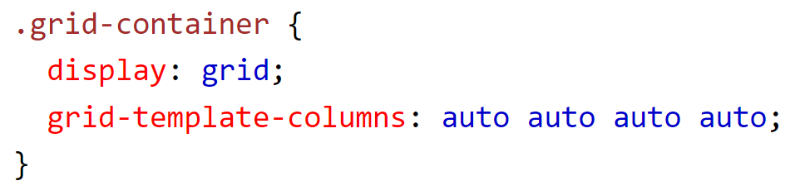
grid-template-columns
Property geeft aan hoeveel kolommen het grid heeft
Wanneer we 4 kolommen willen met allemaal dezelfde breedte gebruiken we auto
Als het grid meer dan 4 grid items heeft, zal er automatisch een nieuwe rij worden toegevoegd

Slide 22
grid-template-columns – the fr unit
Elke lengte-eenheid kan gebruikt worden (procent/pixels/…)
Grid introduceert een extra lengte-eenheid om flexibele rasters te creëren
De fr unit vertegenwoordigt een fractie van de beschikbare ruimte in de rastercontainer
Een mix van eenheden is toegestaan (procent/pixels/fr…)

Slide 23
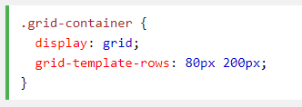
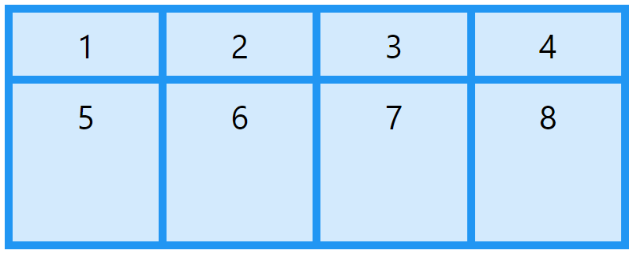
grid-template-rows
Property geeft de hoogte van elke rij aan

Slide 24
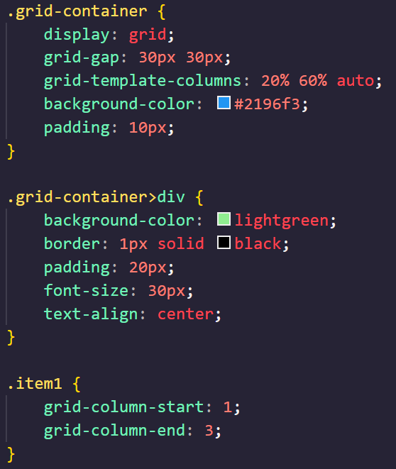
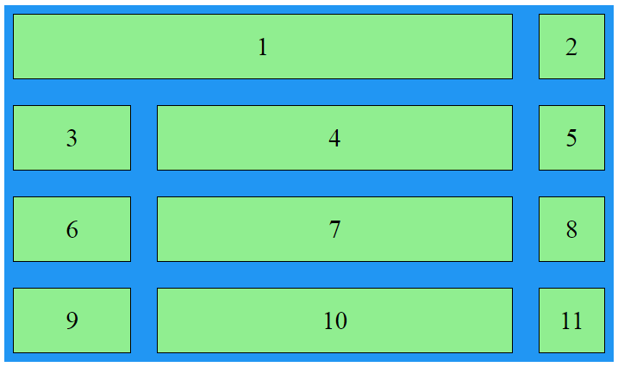
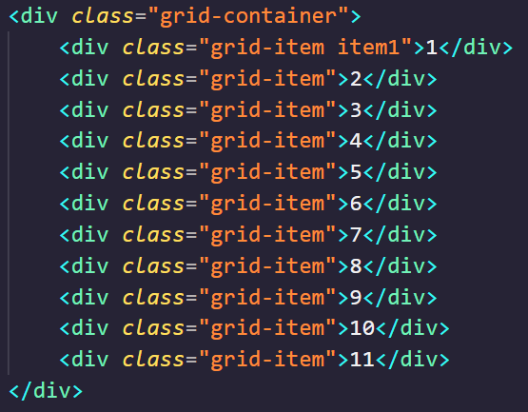
Voorbeeld

Slide 25
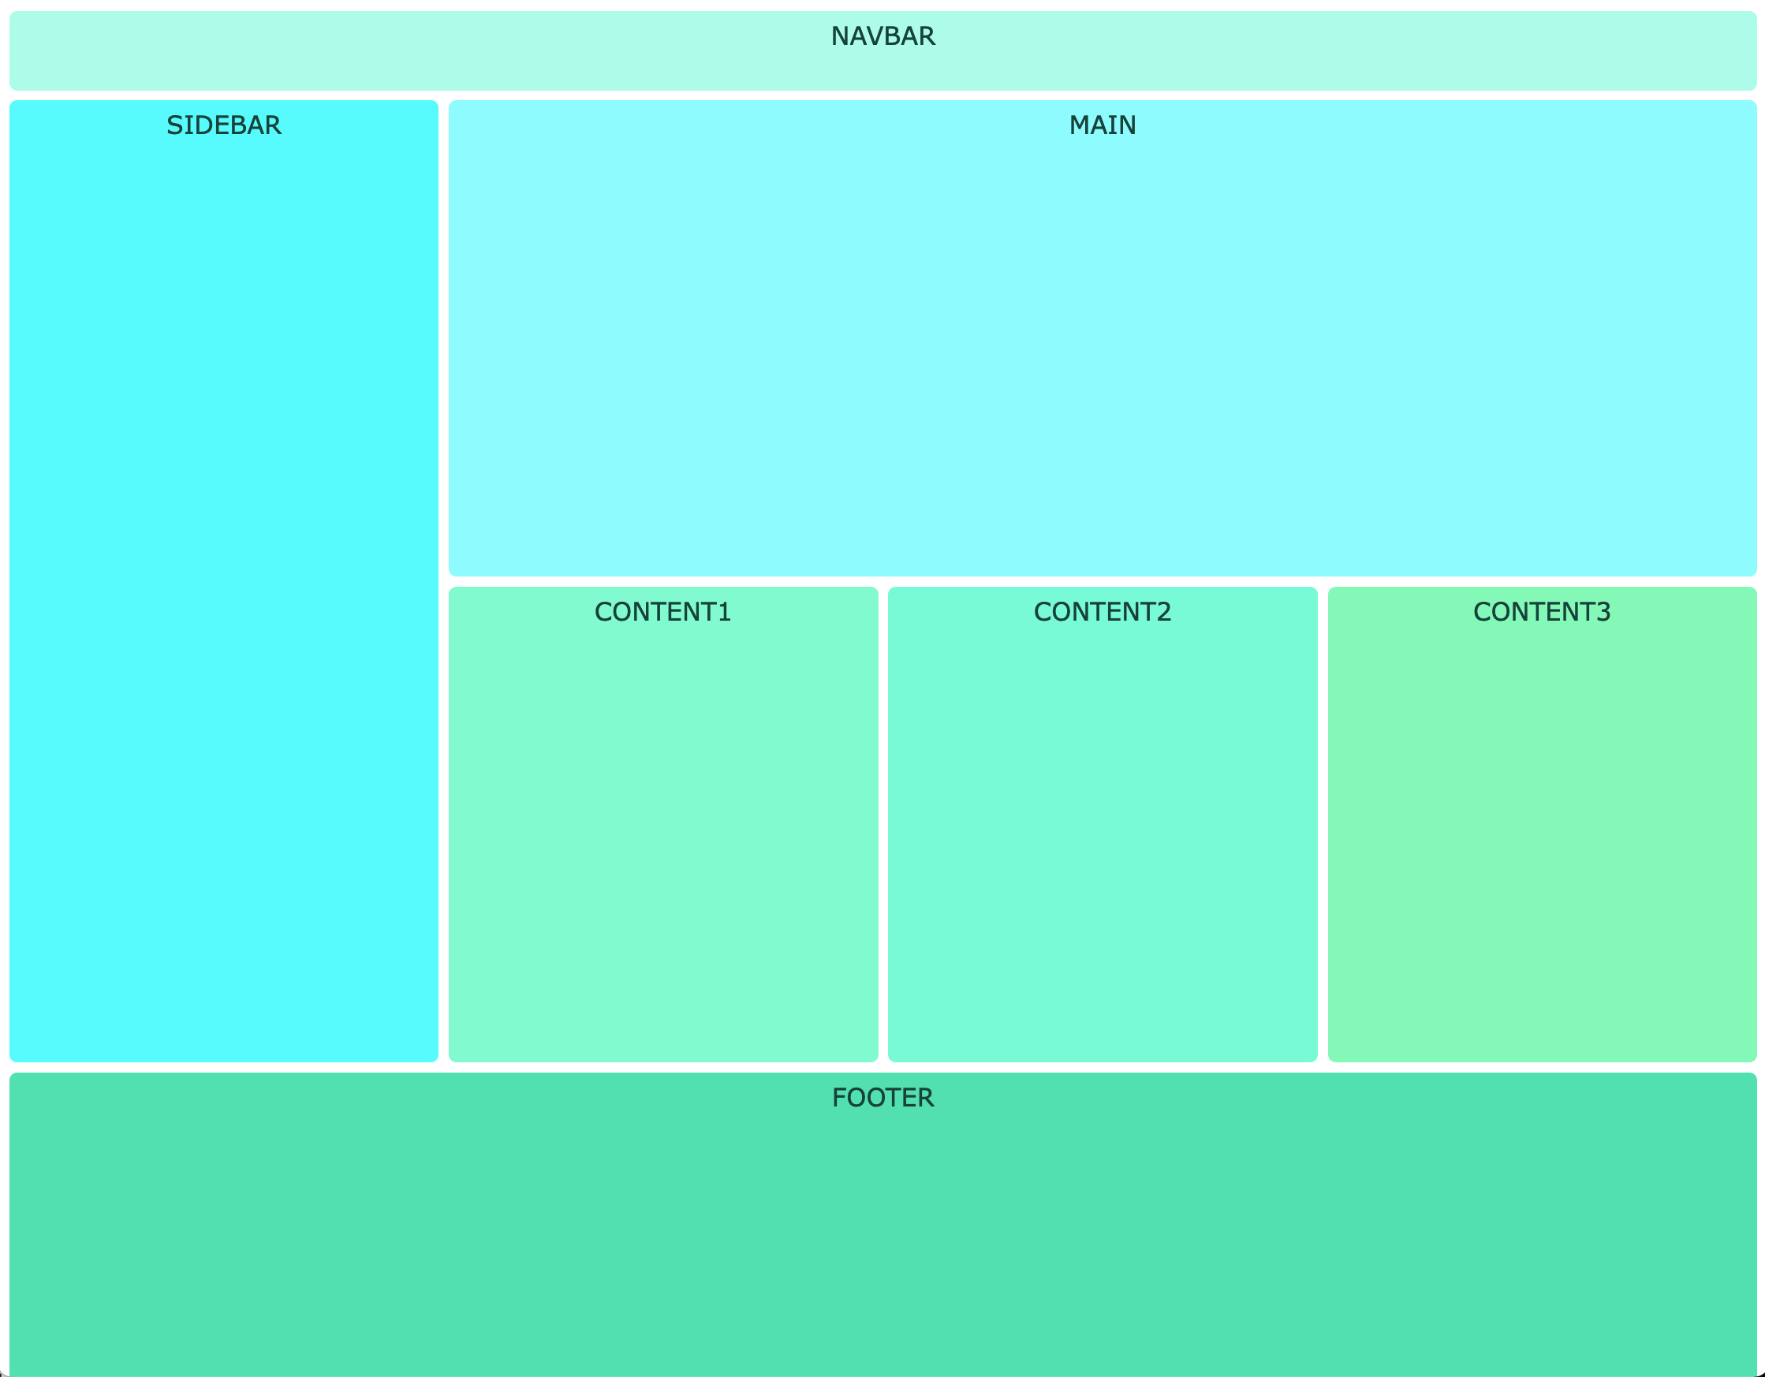
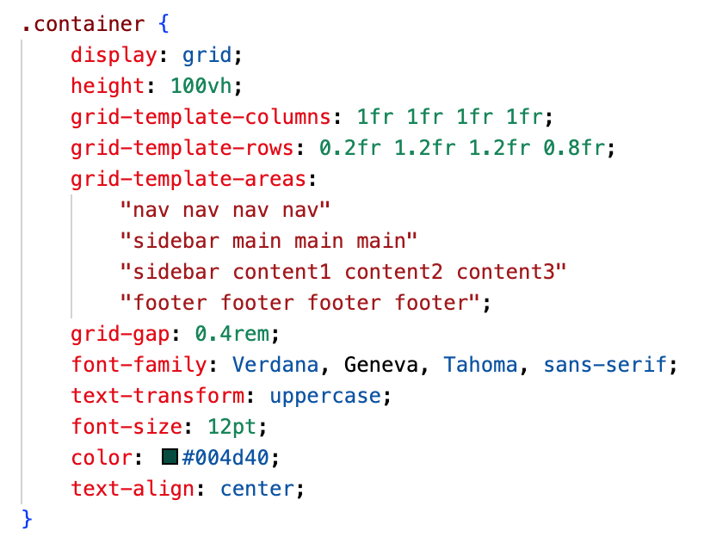
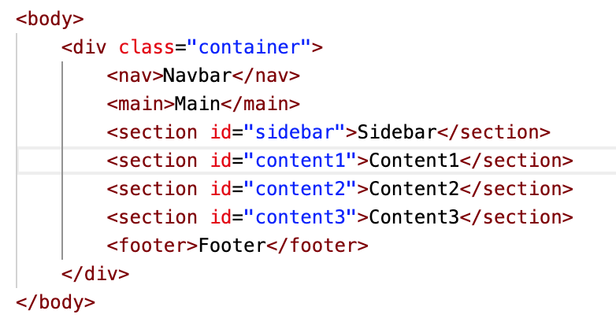
Voorbeeld (met semantische tags) gridsite.html

Slide 26
CSS FLEXBOX

Slide 27
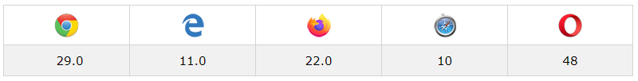
CSS Flexbox
Lay-out met responsive rijen en kolommen
Ongeveer hetzelfde als CSS Grid, maar werkt anders
Focus ligt meer op rijen, niet op kolommen
Ondersteund door alle moderne browsers

Slide 28
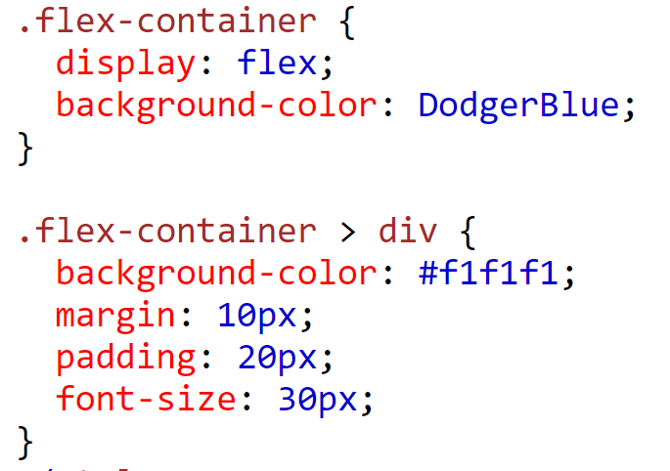
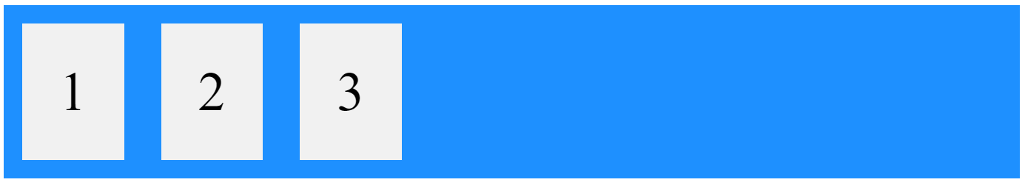
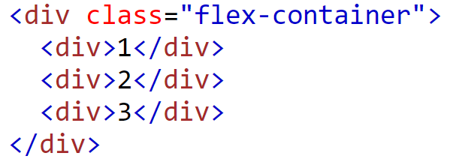
Parent element (container) flexbox-elementen.html
Flex container wordt flexibel als we de display property op flex zetten

Slide 29
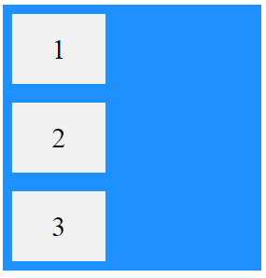
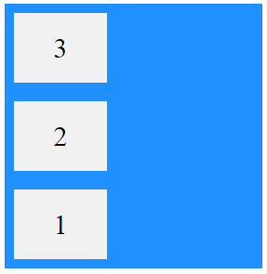
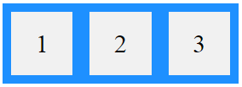
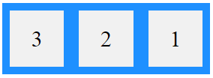
Flex-direction
Geeft aan welke richting de container de flex items zal stapelen
flex-direction: column;
flex-direction: column-reverse;
flex-direction: row;
flex-direction: row-reverse;

Slide 30
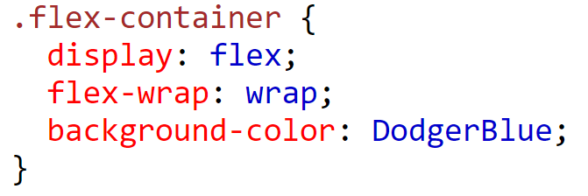
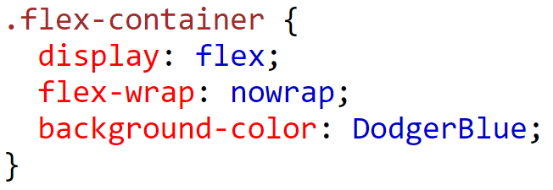
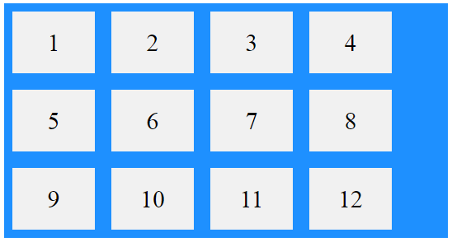
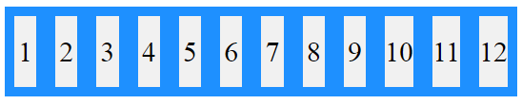
Flex-wrap flexbox-elementen-wrap.html
Flex-wrap property definieert of de flex items zullen wrappen of niet

Slide 31
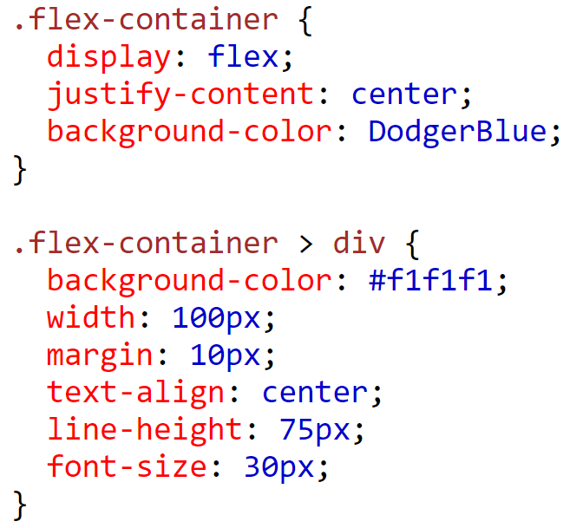

Justify-content
Justify-content property wordt gebruikt om de flex items uit te lijnen
justify-content: flex-start;
justify-content: flex-end;
justify-content: space-around;
justify-content: space-between;

Slide 32
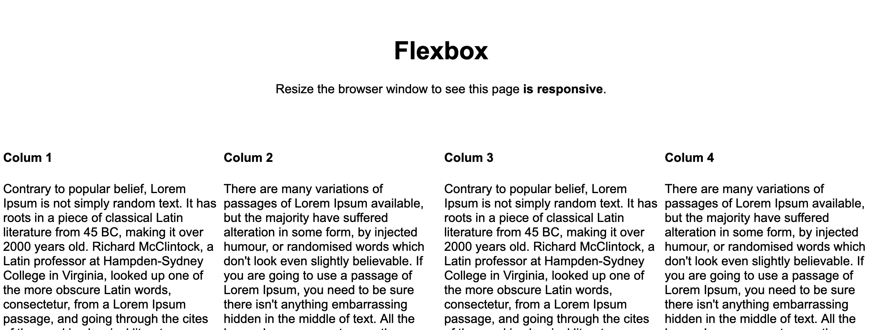
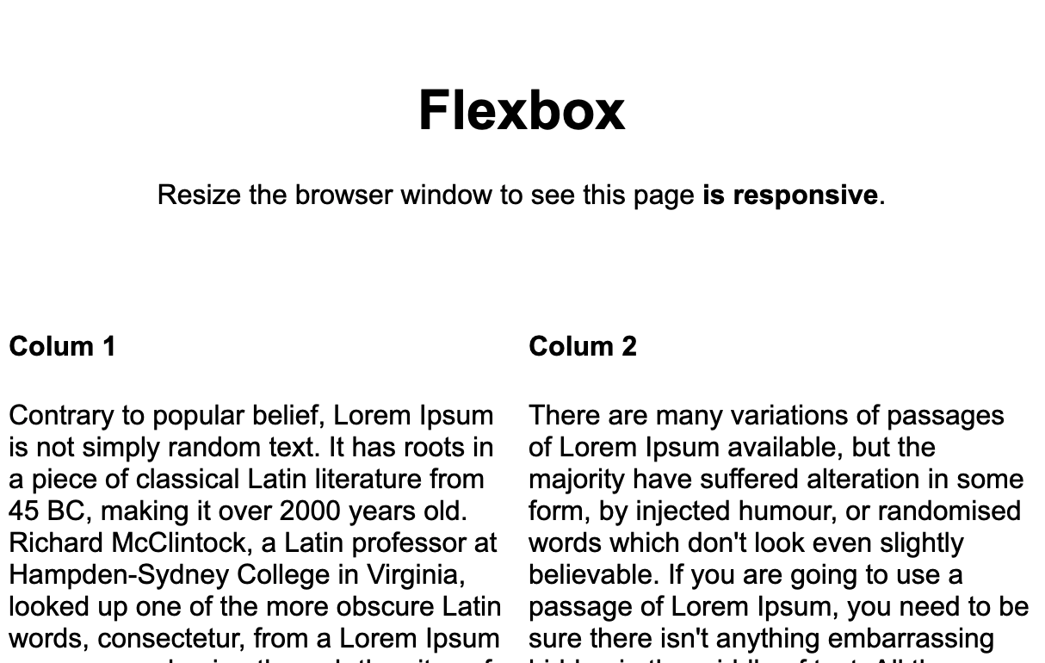
Flex responsive flexbox-responsive.html

Slide 33
Veel online bronnen
Positioning
https://www.w3schools.com/css/css_positioning.asp
https://developer.mozilla.org/en-US/docs/Learn/CSS/CSS_layout/Positioning
...
Grid
https://www.w3schools.com/css/css_grid.asp
https://www.w3schools.com/css/css_grid_container.asp
https://developer.mozilla.org/en-US/docs/Glossary/Grid
https://developer.mozilla.org/en-US/docs/Web/CSS/CSS_Grid_Layout/Basic_Concepts_of_Grid_Layout
https://developer.mozilla.org/en-US/docs/Web/CSS/CSS_Grid_Layout
https://github.com/fireship-io/224-animated-css-grid
...
Flexbox
https://www.w3schools.com/css/css3_flexbox.asp
https://developer.mozilla.org/en-US/docs/Learn/CSS/CSS_layout/Flexbox
https://www.youtube.com/watch?v=K74l26pE4YA
...

Slide 34
Oefeningen
Individueel of pair programming

